Slide 1


Спеціальність 029 «Інформаційна, бібліотечна та архівна справа»
в
Національному авіаційному університеті

Slide 2




СПЕЦІАЛЬНІСТЬ «ІНФОРМАЦІЙНА, БІБІЛОТЕЧНА ТА АРХІВНА СПРАВА» - ЗАВЖДИ НА ЧАСІ ТА СУЧАСНА.
«ХТО ВОЛОДІЄ ІНФОРМАЦІЄЮ, ТОЙ ВОЛОДІЄ СВІТОМ» - ці слова належать відомому на весь світ письменнику та державному діячеві Великої Британії Вінстону Черчілю.
Нині якісна та оперативна інформація – важлива складова будь-якої справи: чи то управління державою, бізнес-діяльність, управління великим підприємством, чи невеличкою власною фірмою.
Існують спеціальності, які сповна задовольняю такі потреби. Вони є абсолютно актуальними сьогодні, завтра і в майбутньому.
Серед таких спеціальностей – 029 «Інформаційна, бібліотечна та архівна справа» та її освітньо-професійні програми «Документознавство та інформаційна діяльність» й «Аналітична діяльність і соціальні комунікації»

Slide 3
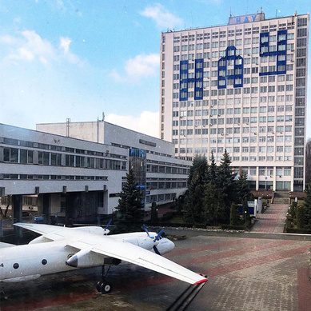


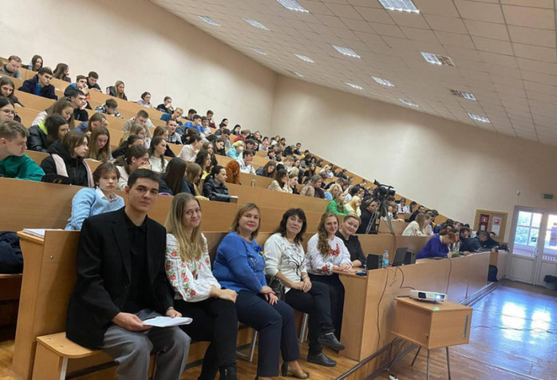
Де найкраще їй навчають?
Освітньо-професійні програми базується на сучасних загальновідомих положеннях, результатах ґрунтовних наукових досліджень, нових знаннях та ефективній практиці в галузі документознавства, архівної справи, документаційного забезпечення управління та інформаційно-аналітичної діяльності, у рамках яких можлива подальша професійна кар’єра в галузях: інформаційної, архівної справи, соціальних комунікацій, інформаційно-аналітичної діяльності, інформаційного, документаційного та аналітичного забезпечення органів державної влади та місцевого самоврядування, а також в системі публічного управління та адміністрування.
Державний університет «Київський авіаційний інститут»
Факультет лінгвістики та соціальних комунікацій
Кафедра історії та документознавства
Навчання здійснюється за бажанням студентів на одній з двох практико-орієнтованих освітніх програмах: «Документознавство та інформаційна діяльність» та «Інформаційна аналітика і соціальні комунікації».

Slide 4

Чому можна навчитися на цій спеціальності?
Перше: формуванню та ефективному управлінню документаційними потоками в організації зокрема:
  керувати документаційно-інформаційними процесами діяльності установ, користуватися засобами електронного документообігу, організовувати роботу з документами різного призначення (управлінськими та архівними), різного формату (друкованими та електронними);
  організовувати референтну та офісну діяльність;
  здійснювати ефективне документаційне забезпечення управлінської діяльності в різних організаціях та на різних підприємствах.

Slide 5
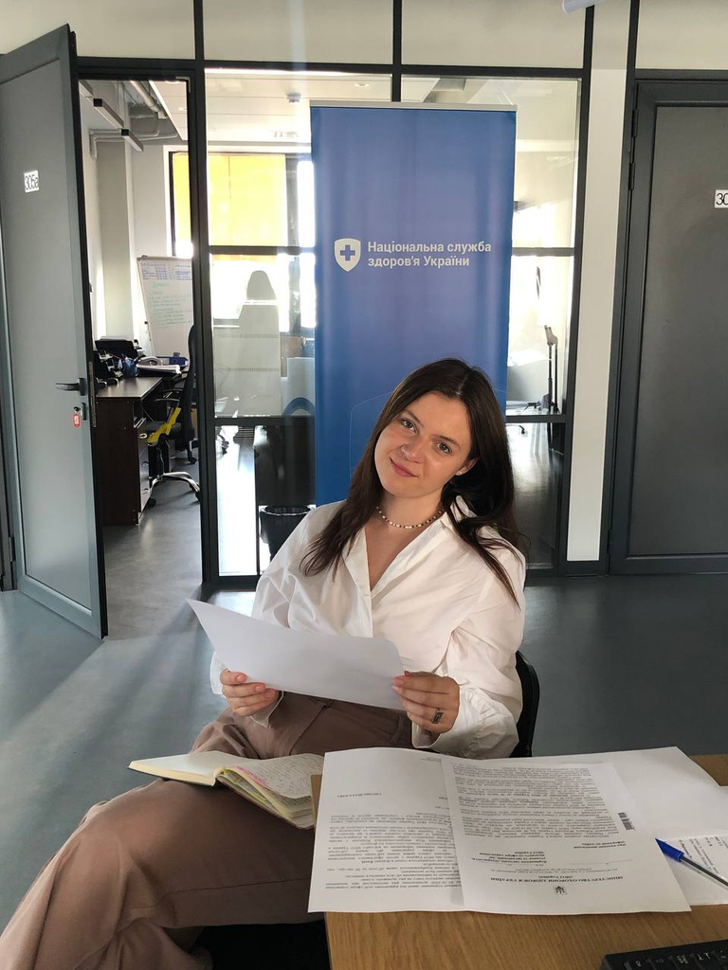
Друге: ефективній роботі з різними видами інформації та різними видами інформаційних ресурсів зокрема:
  здійснювати пошук інформації в різних джерелах для розв’язання різноманітних управлінських, технологічних, бізнес-процесів за допомогою сучасних технології пошуку та обробки інформації у тому числі із застосуванням штучного інтелекту;
  активно застосовувати технології аналітичного, системного, креативного та критичного мислення при вирішенні різноманітних питань у різних напрямах професійної діяльності;
  знати, розуміти та застосовувати положення інформаційного законодавства та законодавства в галузі інтелектуальної власності;
  узагальнювати, аналізувати і синтезувати та консолідувати інформацію для вироблення інформаційних продуктів та надання інформаційних послуг.

Slide 6
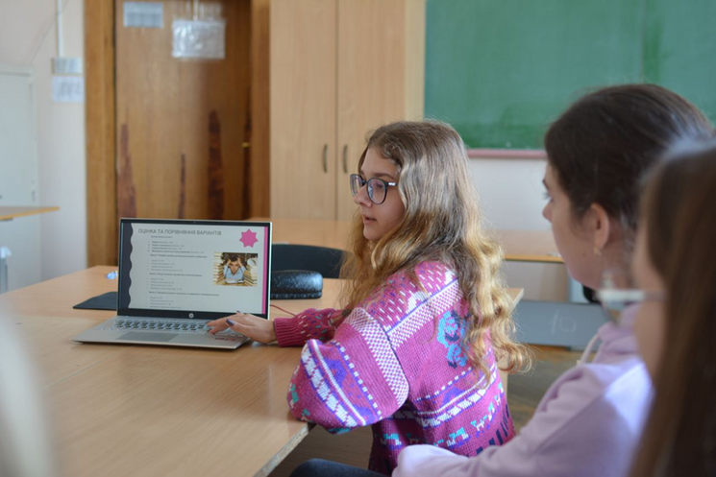
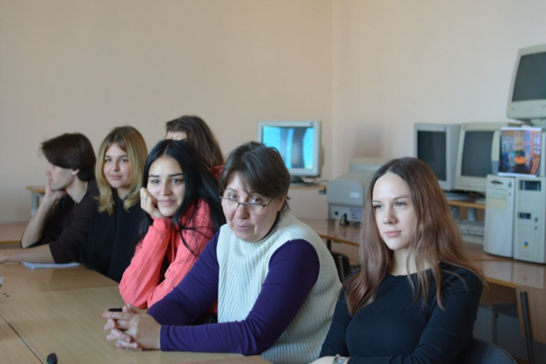
Третє: ефективно застосовувати сучасні цифрові технології в інформаційній діяльності зокрема:
  впроваджувати та використовувати сучасні комунікаційні та цифрові технології у соціальних системах, мультимедійне забезпечення інформаційної діяльності, технології вебдизайну та вебмаркетингу;
  оцінювати можливості застосування новітніх цифрових та комунікаційних технологій для вдосконалення практик виробництва інформаційних продуктів і послуг, зокрема можливості застосування штучного інтелекту в інформаційній діяльності;
  застосовувати сучасні технології опрацювання великих даних (Big Data) в практичній інформаційні та аналітичній діяльності.

Slide 7
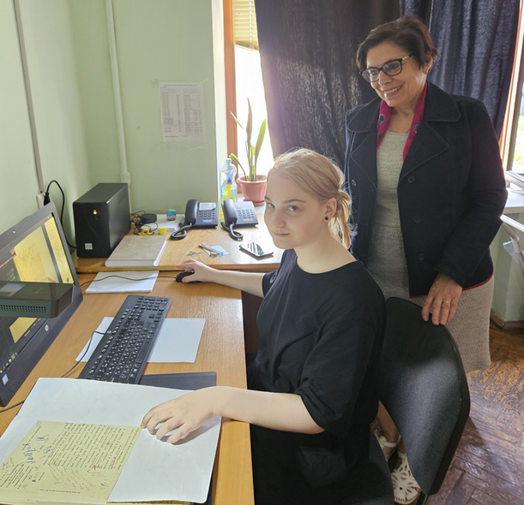


Четверте: здійснювати ефективний менеджмент комунікаційних та інформаційних процесів в різноманітних організаціях зокрема:
  застосовувати сучасні технології інформаційного менеджменту;
  здійснювати управління інформаційними програмами та проектами;
  приймати та реалізовувати ефективні обґрунтовані управлінські рішення;
  управляти процесами кібербезпеки в установах та організаціях

Slide 8
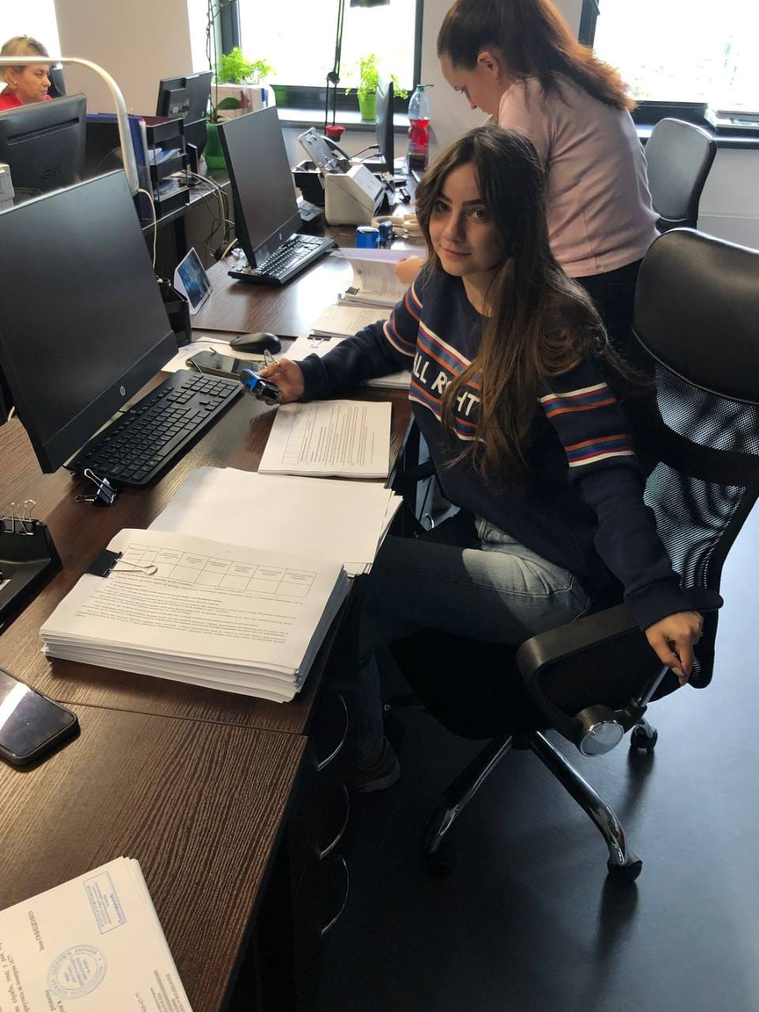
П’яте: організовувати та управляти інформаційним бізнесом, консалтинговою діяльністю та діяльністю аналітичних установ та підприємств зокрема:
  створювати та керувати інформаційним бізнесом, консалтинговими агентствами та іншими інформаційними та аналітичними установами та організаціями;
  володіти методами організації зв’язків з громадськістю з використанням PR-технологій у сфері соціальних інформаційних комунікацій, організовувати та управляти PR-агентствами;
  здійснювати інформаційну та аналітичну діяльність в засобах масової інформації новинного та аналітичного спрямування.

Slide 9


Відмінна риса навчання на спеціальності 029 «Інформаційна, бібліотечна та архівна справа» за освітньо-професійною програмою «Документознавство та інформаційна діяльність» у Київському авіаційному інституті на кафедрі історії та документознавства – це ґрунтовні знання та ефективні практичні навички, які дають можливість нашим випускникам стати конкурентоспроможними на ринку праці, забезпечити ефективну кар'єру та досягти високих професійних результатів.
Сформувати відповідні фахові навички допоможуть такі дисципліни як:
  Діловодство
  Електронне урядування
  Інформаційний менеджмент
  Інформаційно-аналітична діяльність
  Інформація з обмеженим доступом
  Управління документообігом в установах та організаціях
  та ін.

Slide 10
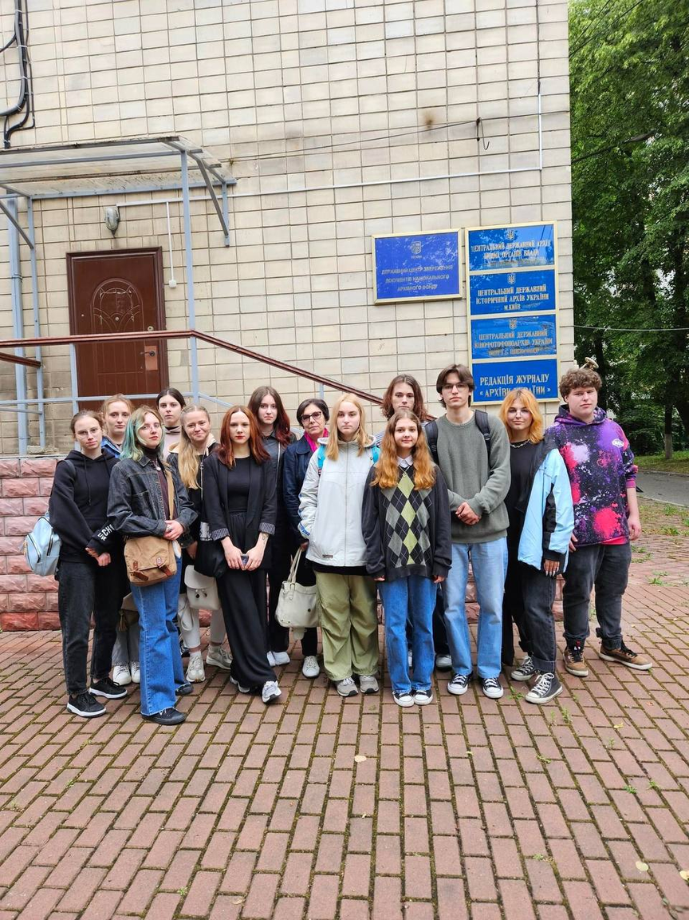


Після завершення кожного курсу ви зможете на практиці застосувати отриманні знання:
на 1 курсі - фахово-ознайомча практика;
на 2 курсі - архівно-бібліотечна практика;
на 3 курсі - практика з документознавства;
на 4 курсі - практика референта-організатора ділової інформації.

Slide 11


Ще одна особливість КАІ: за бажанням студентів викладання навчальних дисциплін проводиться англійською мовою, що дає можливість сформувати систему професійного знання для подальшої інформаційної, документаційної та аналітичної діяльності в міжнародних організаціях.
Міжнародна діяльність, в якій приймають участь студенти, здійснюється на основі укладених кафедрою міжнародних угод про співробітництво між КАІ та Університетом Миколая Коперніка в Торуні (Республіка Польща), Університетом Градец-Кралове (Чеська Республіка), Сучасним державним архівом Литви (Литовська республіка, м. Вільнюс).

Slide 12





На яких посадах може працювати випускник?
  Референт
  Діловод
  Аналітик комунікацій
  Професіонал із організації захисту інформації з обмеженим доступом
  Архівіст
  Документознавець
  Аналітик консолідованої інформації
  Аналітик систем (крім комп’ютерних)
  Менеджер (управитель) із комунікаційних технологій
  Менеджер (управитель) у сфері надання інформації
  Менеджер (управитель) систем інформаційної безпеки
  Професіонал із організації інформаційної безпеки
  Керівник проектів та програм у сфері матеріального (нематеріального) виробництва

Slide 13
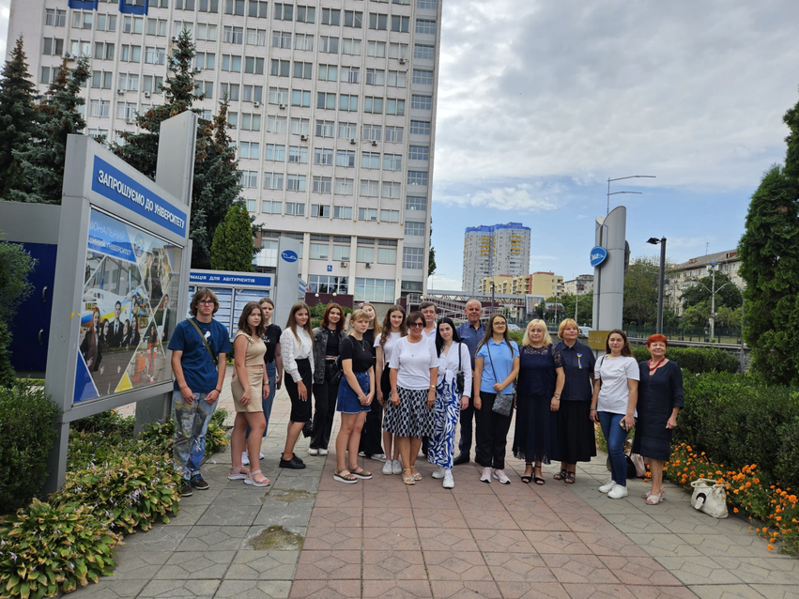


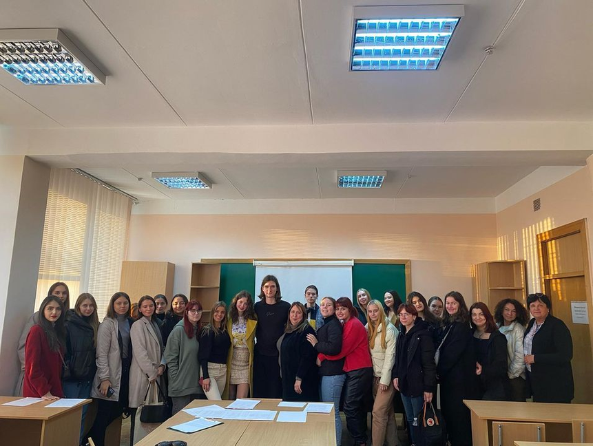
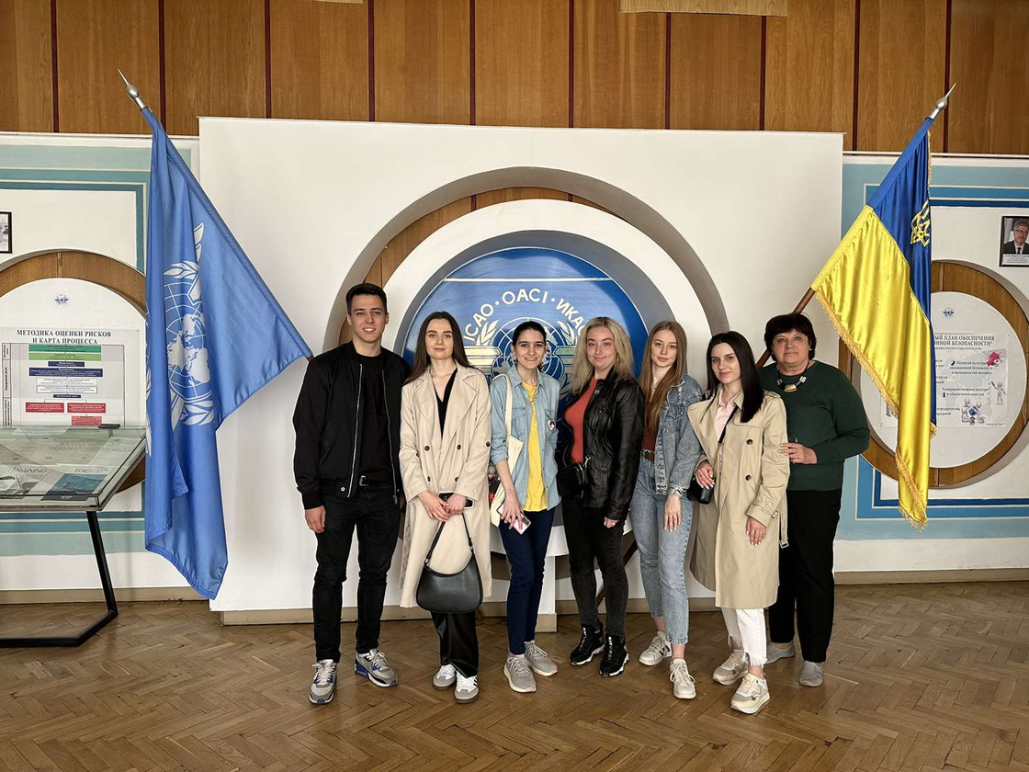
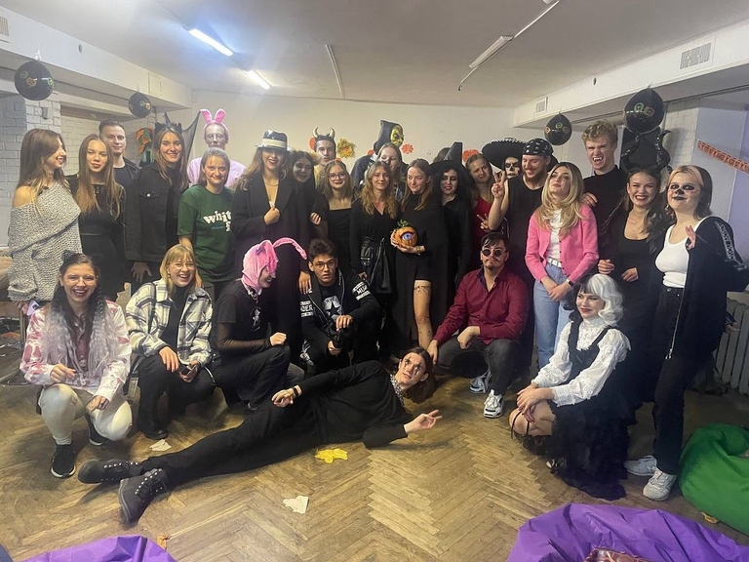
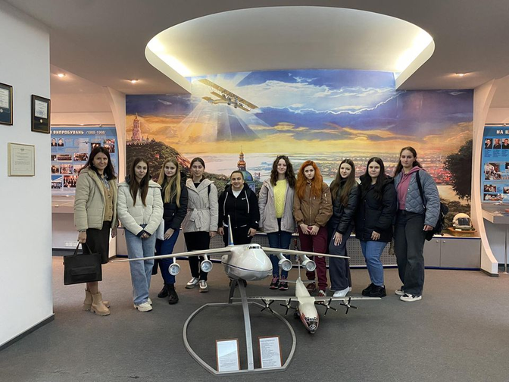
Запрошуємо вас до нас!
Студентське життя в нашому університеті – цікаве, насичене різноманітними заходами, сповнене знайомств, дружніх стосунків!

Slide 14
ДЯКУЄМО
ЗА УВАГУ!
ДО ЗУСТРІЧІ!
        Кафедра історії та документознавства чекає на тебе тут!
        проспект Любомира Гузара, 1
        Електронна пошта: kafedra608@ukr.net
        Телефон: (044) 406-73-00, (044) 406-68-93

